Slide 1
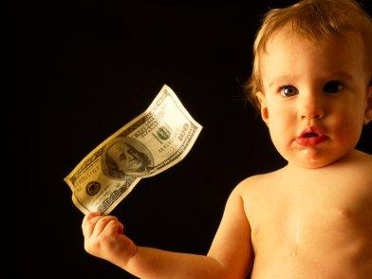
INVERSIÓN

Slide 2
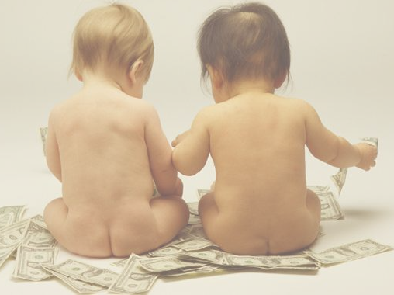
Recientemente un artículo decía: Que el costo de crianza de un niño desde su nacimiento , hasta la edad de 18 años , era de $ 160,140.00 dólares , para una familia de clase media.
Para aquellos que tenemos hijos , estos números nos llevan a fantasear sobre todo el dinero que podríamos tener amontonado , si no fuera por ellos.
Para otros , este número solo podría confirmar su decisión de seguir sin hijos.

Slide 3
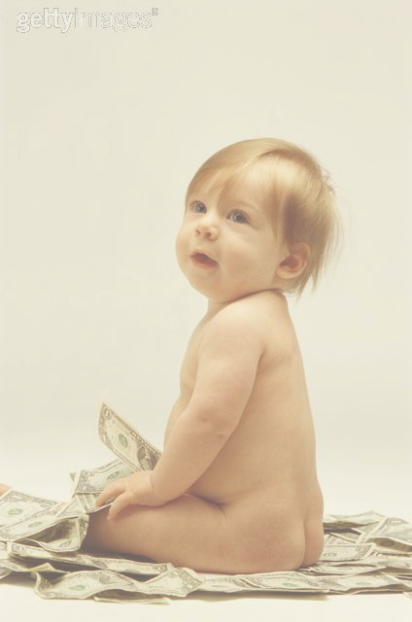
Pero $ 160,140.00, no es una cifra tan grande , si la desglosamos , ya que se convierte en:
$ 8,896.66 por año ,
$ 741.38 por mes ,
$ 171.08 por semana.
Tan solo
$ 24.44 por día.
Un poco más de $ 1.00 dólar por hora.

Slide 4

Aun así , se podría inferir que el mejor consejo financiero podría ser:
“No tenga niños , si quiere ser rico”

Slide 5
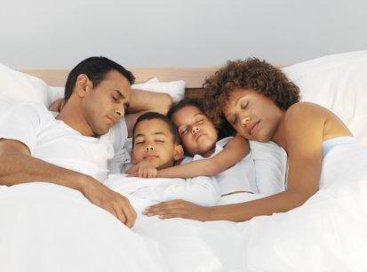
Y nos extraña , que haya quien está dispuesto a invertir , no sólo $ 164,140.00,
sino $ 320,280.00 o más…
La pregunta es..

Slide 6
¿ Qué obtienes a cambio de tu inversión de $160,140.00 dólares ?

Slide 7
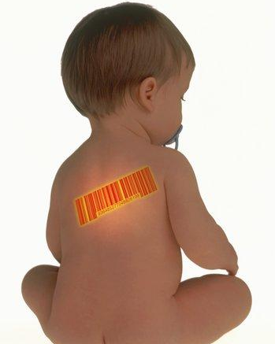
El derecho para designar nombres:
1er. nombre , 2do. nombre y apellidos.

Slide 8
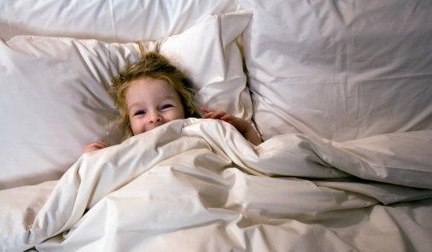
Risitas bajo las sábanas , todas las noches.

Slide 9

Más amor , del que tu corazón puede soportar.

Slide 10
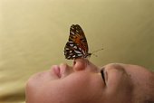
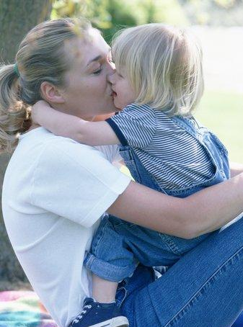
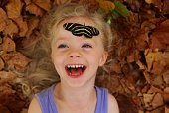

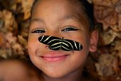
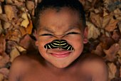
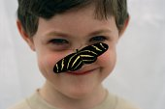
Inagotables besos de mariposa , y abrazos de oso.

Slide 11
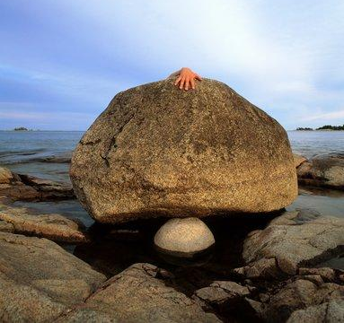
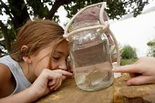
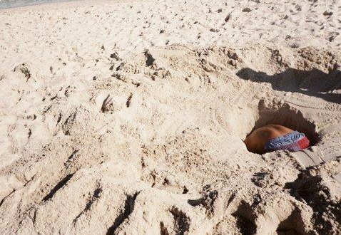
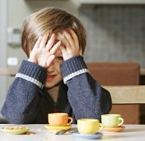
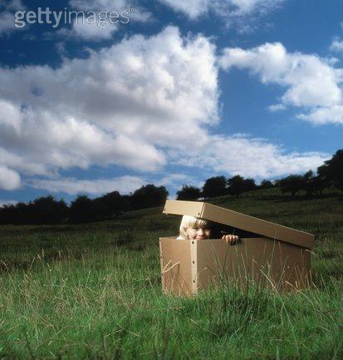

El asombro interminable , ante las maravillas de la naturaleza , como las piedras, los peces, las nubes y… las galletas calientes.

Slide 12
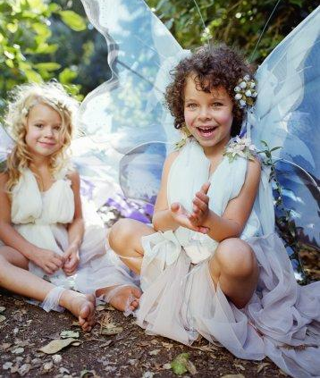
Señales de la existencia de Dios ,
todos , y cada uno de los días.

Slide 13
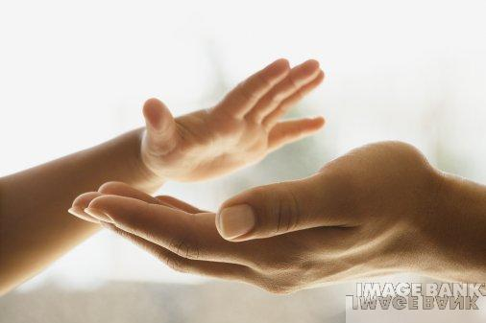
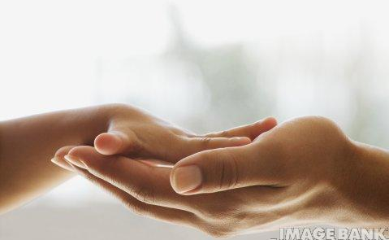
Una mano para sostener, normalmente cubierta con mermelada.

Slide 14
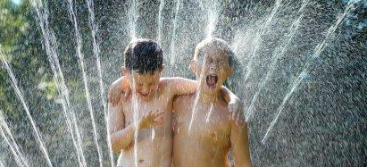
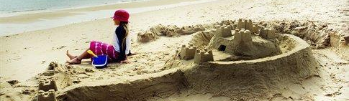
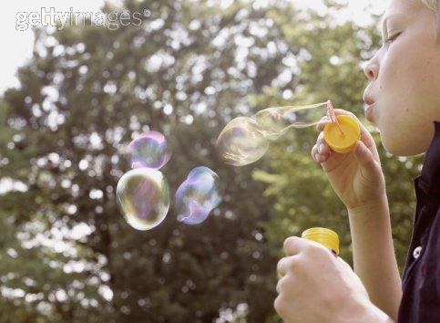

Un compañero para hacer burbujas , remontar barriletes , construir castillos en la arena , mojarte , y divertirte como un enano.

Slide 15
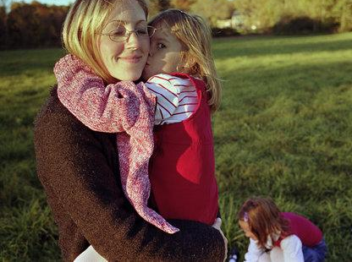
Alguien para reírse tontamente de uno mismo,
sin importar lo que diga el jefe , o cómo se hayan portado las acciones durante la jornada.

Slide 16

Ver prenderse la luz , cuando ellos empiezan a entender ,
como el sumar y el restar.

Slide 17
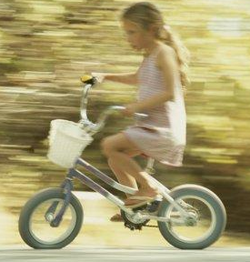
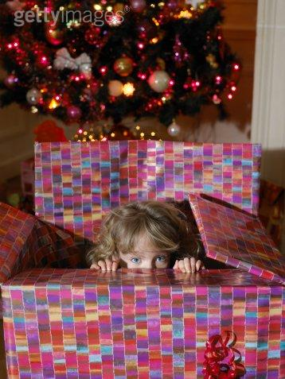
cómo equilibrarse en la bicicleta ,
y que Santa , no es el verdadero significado de la Navidad.

Slide 18
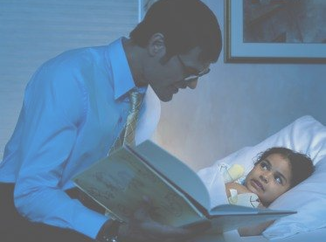
Por $160,140.00 tú nunca tienes que crecer:
Tienes la excusa perfecta , para seguir leyendo los cuentos de Peter Pan.

Slide 19
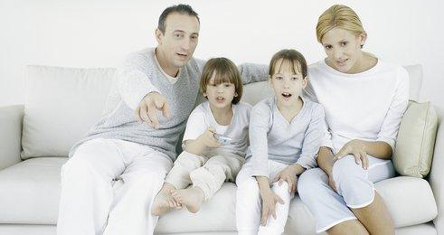
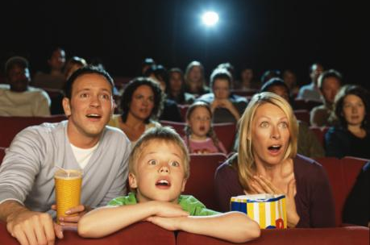
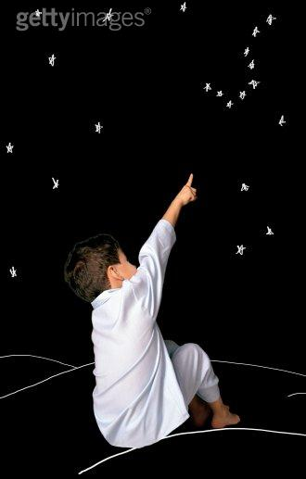
Ver dibujos animados en la mañana del sábado.
O ir a ver películas de Disney , y pedirle deseos a las estrellas.

Slide 20
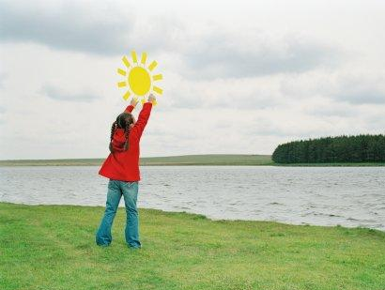
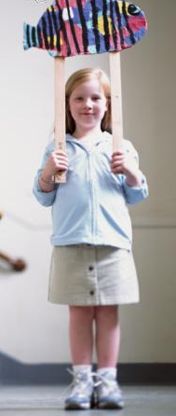
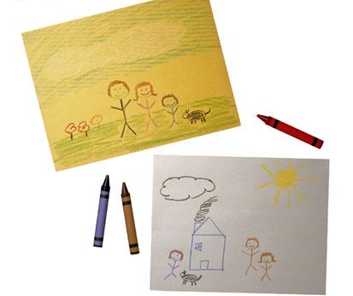
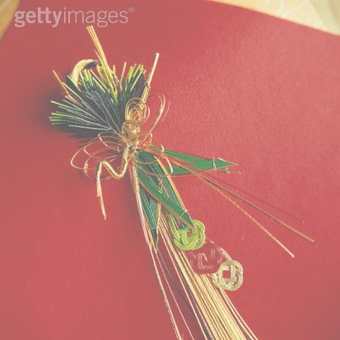
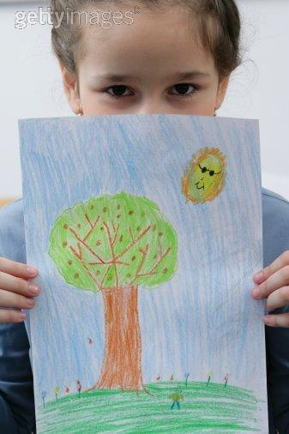
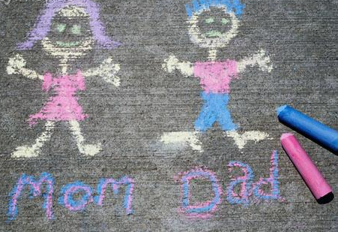
Puedes pegar arco iris , corazones y flores , debajo de los imanes del refrigerador , y coleccionar flores de tallarines , pintados para la Navidad.

Slide 21
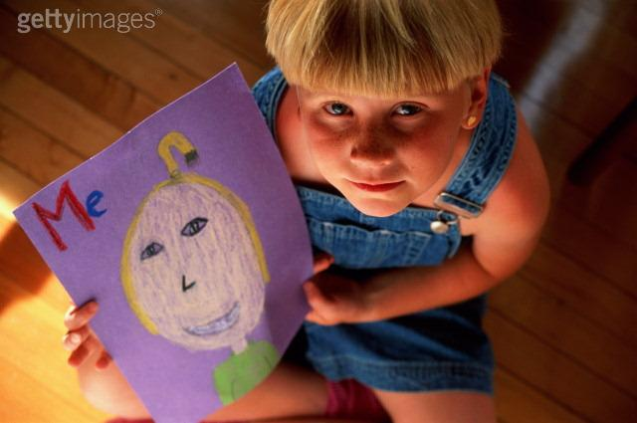
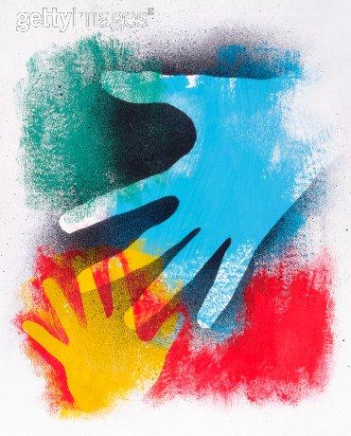
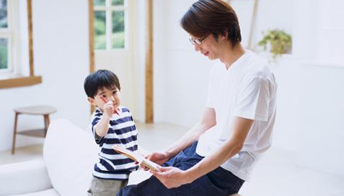
impresiones de las manos en arcilla , y tarjetas con dibujos en la parte de atrás para el Día del Padre , o de la Madre.

Slide 22
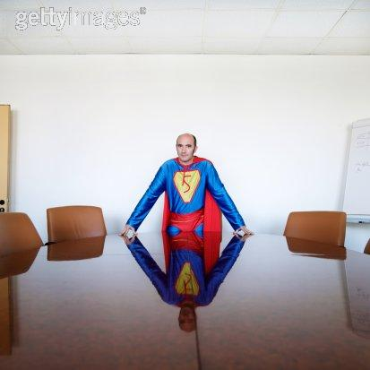
Por $160,140.00 no hay mejor inversión para tu dinero:
Puedes ser un héroe , sólo por recuperar un juguete del techo del garaje.

Slide 23
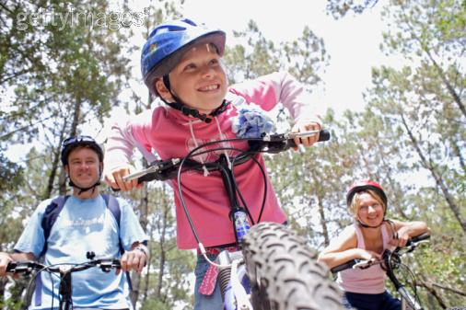
Por quitar las ruedas de entrenamiento, de la bicicleta.

Slide 24
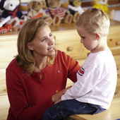
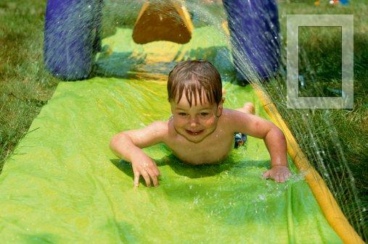
Por sacar una astilla ,
llenar la piscina inflable ,

Slide 25
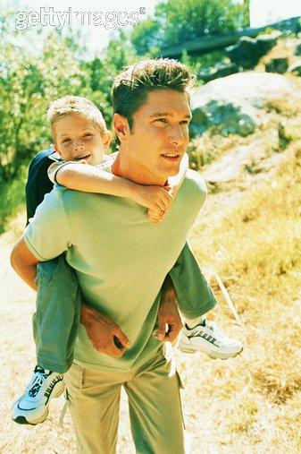
llevarlo a caballito muy lejos ,

Slide 26
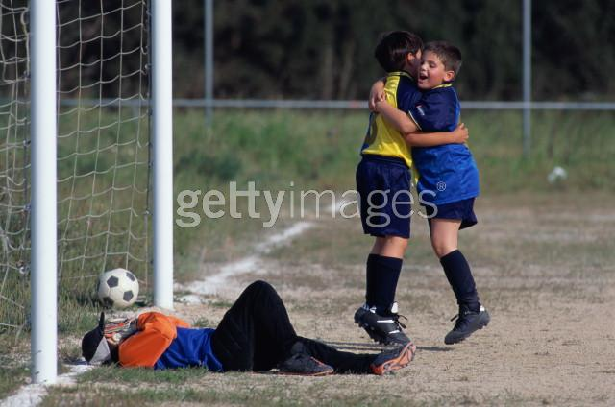
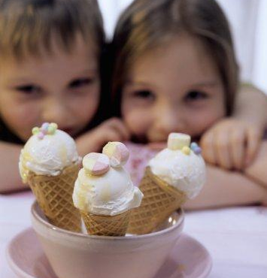
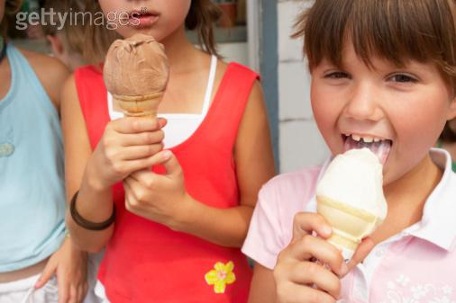
y por adiestrar un equipo de fútbol , que nunca gana , pero siempre logra como premio un helado.

Slide 27
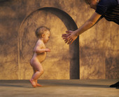
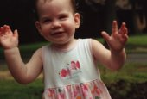
Consigues un asiento VIP en su historia , para ser testigo:
del primer paso ,
de la primera palabra.

Slide 28
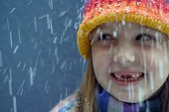

del primer diente que cae ,
de la primera oración.

Slide 29


De la primera vez
en la feria ,
de la primera cita.

Slide 30

Consigues ser inmortal. Logras agregar otra rama a tu árbol genealógico , y si tienes suerte , una nueva lista de activos en tu inversión , llamada “nietos”.

Slide 31


Obtienes una educación , algunas veces con honores en:
Psicología
Nutrición

Slide 32


Justicia Criminal
Comunicaciones

Slide 33

Y Sexualidad Humana ,
que ninguna universidad del mundo , puede igualar.

Slide 34

Ante los ojos de un niño , estás en el mismo escalafón que Dios , tienes todo el poder para:

Slide 35


sanar un llanto ,

Slide 36

espantar a los monstruos , que están debajo de la cama.

Slide 37

remendar un corazón roto ,

Slide 38

organizar y vigilar una fiesta.

Slide 39



Y amarlos sin límites , de forma tal que un día , ellos tambien amen como tú:
sin tomar en cuenta el costo.

Slide 40


Buena inversión !!
¿ No crees ?

